Slide 1
どれを 平行移動させた？
暗 空
Q 1
① | ② | ③ | ④
三角形
四角形
五角形
円

Slide 2
どれを 平行移動させた？
暗 空
Q ２
① | ② | ③ | ④
三角形
四角形
五角形
円

Slide 3
どれを 平行移動させた？
暗 空
Q ３
① | ② | ③ | ④
三角形
四角形
五角形
円

Slide 4
どれを 平行移動させた？
暗 空
Q ４
① | ② | ③ | ④
三角形
四角形
五角形
円

Slide 5
どれを 平行移動させた？
暗 空
Q ５
① | ② | ③ | ④
三角形
四角形
五角形
円

Slide 6
どれを 平行移動させた？
暗 空
Q ６
① | ② | ③ | ④
三角形
四角形
五角形
円

Slide 7
どれを 平行移動させた？
暗 空
Q ７
① | ② | ③

Slide 8
どれを 平行移動させた？
暗 空
Q ８
① | ② | ③

Slide 9
どれを 平行移動させた？
暗 空
Q ９
① | ② | ③

Slide 10
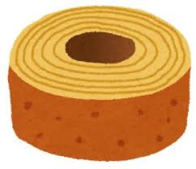
どれを 平行移動させた？
暗 空
Q 10
① | ② | ③

